Slide 1

Ayrık İşlemsel Yapılar KRİPTOGRAFİ
Doç. Dr. Nilüfer YURTAY
Arş. Gör. Dr. Gülüzar ÇİT
BSM 210 Ayrık İşlemsel Yapılar 2017-2018 Bahar

Slide 2
İçerik
Kriptoloji
Kriptoanaliz
Kriptografi
Şifreleme Algoritmaları
Simetrik Şifreleme Algoritmaları
Asimetrik Şifreleme Algoritmaları

Slide 3

Kriptoloji
Şifre bilimi
Bilginin gizlenmesi veya ortaya çıkarılması ile ilgilenen matematik temelli bir bilim dalıdır.

Slide 4
Kriptoloji
Teknolojinin hızlı bir şekilde gelişmesiyle askeri, devlet, elektronik, banka sistemleri ve daha bir çok yer kriptoloji biliminin kullanım alanları haline gelmiştir.
Günümüz elektronik sistemlerinin en önemli gereksinimlerinden birisi bilgilerin sorunsuz ve gizli bir şekilde taşınmasıdır.
Verilerin güvenli bir şekilde gönderilmesi ve karşı taraftan alınabilmesi için geliştirilen çeşitli şifreleme, anahtarlama ve çözümleme algoritmaları kullanılmaktadır.

Slide 5
Kriptoloji
Şifreleme algoritması şifrelenecek metni ve şifreleme anahtarını girdi olarak alır.
Çözümleme algoritması ise şifreleme algoritmasının ters yönünde çalışır.
Kriptoloji
Kriptografi
Kriptoanaliz

Slide 6
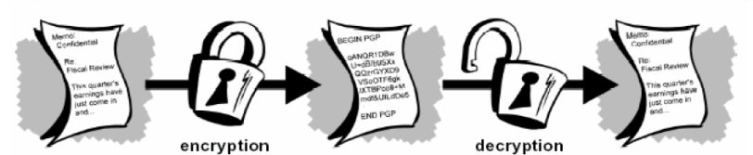
Kriptoloji
Şifreleme
Şifre Çözme
Ham Metin
Şifreli Metin
Ham Metin

Slide 7
Kriptoanaliz
Güvenli bilginin kırılması
Kriptografinin tam tersi
Kriptoanalistler genelde şifre çözmeye dayalı çalışırlar

Slide 8
Kriptografi
Şifreleme bilimi
Yunanca gizli anlamına gelen «kript» ve yazı anlamına gelen «graf» kelimelerinden türetilmiştir.
Türkçe adı: «şifre yazımı»

Slide 9
Amaçları
Gizlilik ihlalini önlemek
Veri bütünlüğünü sağlamak
Kimlik doğrulama ihlalini önlemek (Dijital İmza)

Slide 10
Kullanım Alanları
ATM
Televizyon
Telsiz haberleşme
E-imza
…
Notes:
ATMlerde şifremizi girdikten sonra, şifre doğruluk kontrolü için telefon hatları üzerinden bankanın bilgisayarına yollanır. Bu yolculuk süresince şifrenin güvenliği sağlanmak zorundadır. Bu nedenle şifre şifrelenerek yollanır.
Televizyonda izlediğimiz şifreli tv kanallaındada kriptografi bilimi kullanılır. Uydu üzerinden yayın yapan bu tip kanallar gönderdikleri sinyalleri şifreler. Bu şifreyi çözmek için alıcıya(receiver) akıllı(smart) kart takılır. Kartın içindeki anahtar vasıtası ile şifre çözülür ve yayın normal olarak izlenir. Bir başka iletişim tekniğini göz önüne alırsak, örneğin telsiz haberleşmelerinde de buna benzer sistemler kullanılmaktadır. Ses önce şifrelenir karşıya gönderilir orda şifre açılır ve ses araya başka bir kullanıcı girmeden güvenli bir şekilde teslim edilmiş olur.
E-imza
Dikkat edeceğimiz gibi kriptoloji iletişim materyallerinin kullanıldığı her alanda gizliliği sağlamak için kullanılmaktadır (ses, görüntü, metin v.s v.s).

Slide 11
Kriptoloji
Kriptografi
Kriptoanaliz
Simetrik Şifreleme
Asimetrik Şifreleme

Slide 12
Simetrik Şifreleme Algoritmaları
Bu algoritmada şifreleme ve şifre çözmek için gizli anahtar kullanılmaktadır.
Kullanılan anahtar başkalarından gizlidir ve şifreleme yapan ile şifrelemeyi çözecek kişiler arasında anlaşılmış ortak bir anahtardır.
Gönderilecek gizli metinle beraber üstünde anlaşılmış olan gizli anahtar da alıcıya gönderilir ve şifre çözme işlemi gerçekleştirilir.

Slide 13
Simetrik Şifreleme Algoritmaları
Simetrik şifrelemenin asimetrik şifrelemeye göre avantajları
Hızlı
İçerdiği basit işlemlerden dolayı elektronik cihazlarda uygulamak çok daha kolaydır.
Kullanılan anahtarın boyu ve dolayısıyla bit sayısı çok daha küçüktür.
Örnek Simetrik Algoritmalar
DES, AES, Blowfish

Slide 14
Asimetrik Şifreleme Algoritmaları
Simetrik şifreleme algoritmalarında bulunan en büyük problem anahtar dağıtımıdır.
Simetrik algoritma kullanan çok kullanıcılı bir sistemde bütün kullanıcılara aynı anahtarın dağıtılması güvenlik açısından problemli olabilir.
Her kullanıcıya farklı bir anahtar vermek ise sistemde bir çok farklı anahtar olacağı için sıkıntılı olabilir.
Bu sorunları çözüm getirmek için asimetrik şifreleme algoritmaları geliştirilmiştir.
Asimetrik şifreleme algoritmalarında şifreleme anahtarı ile şifre çözme anahtarı birbirinden farklıdır.
Şifreleme yapan anahtar açık anahtar, şifreyi çözen anahtar ise özel anahtardır.
Açık anahtarlar herkese dağıtılabilir, ancak hangi anahtarın kime ait olduğundan da emin olunmalıdır. Bu yüzden sertifikalar kullanılmaktadır. Sertifika açık anahtar ile sahibinin kimliği arasındaki bağlantının belgesidir.
Özel anahtar ise sadece şifreyi çözecek kullanıcıda bulunur, açık anahtar ise gizli değildir.

Slide 15
Asimetrik Şifreleme Algoritmaları
Bu yüzden asimetrik şifreleme güvenlik açısından simetriğe göre çok daha başarılıdır. Az sayıda anahtar kullanarak simetrik şifreleme yapan çok kullanıcılı uygulamalarda ortaya çıkabilecek anahtar fazlalığı durumunu engeller. Bununla birlikte hız ve donanımsal uygunluk gibi konularda asimetrik şifreleme simetriğe göre geri planda kalmıştır.
Asimetrik algoritmaların güvenliğini sağlayabilmek için çok büyük asal sayılar kullanılmaktadır. Bu da zaman açısından çok büyük problemler getirmektedir.
Asimetrik bir algoritmayı kullanan sistemler simetrik algoritmaları kullanan sistemlere göre çok daha yavaştır.
Ayrıca asimetrik şifreleme algoritmalarının çok büyük sayılar kullanmasından dolayı donanımsal yapılara uyum sağlaması çok zor olmaktadır.
Örnek Asimetrik Algoritma
RSA

Slide 16
Asimetrik Şifreleme Algoritmaları
ÖRNEK:
Özel Anahtar Kullanımı
Durum: Barış elindeki çantanın Ayşe’ye güvenli bir biçimde iletilmesini ve çantanın yalnızca Ayşe tarafından açılmasını istiyor. Nasıl bir algoritma kullanılmalı?
Adım1: Barış elindeki çantaya sadece bir tane anahtarı olan bir kilit takar ve Ayşe’ye yollar. Buradaki anahtar Barış’ın özel anahtarıdır.
Adım2: Ayşe de çantayı aldığı zaman kilidi açan anahtarı olmadığı için, anahtarı sadece kendinde olan başka bir kilit takar ve çantayı Barış’a geri yollar.
Adım3: Barış çantayı aldığı zaman kendi takmış olduğu kilidi açar ve tekrar Ayşe’ye yollar.
Adım4: Ayşe çantayı aldığında çantanın üzerinde sadece kendi takmış olduğu kilit vardır. Elindeki anahtarı kullanan Ayşe, çantayı açar ve Barış’ın göndermiş olduğu belgeleri sadece kendisinin almış olduğundan emin olur.

Slide 17
Sezar Şifreleme Algoritması
İlk şifreleme algoritmalarından kabul edilen sezar şifreleme algoritması (Caesar chiper), eski Roma İmparatoru Julius Caesar tarafından savaş zamanlarındaki bilgi gönderiminde kullanılmıştır.
Bu algoritmada; mesajdaki her karakter, başka (‘anahtar’ değeri kadar ötelenmiş) karakterle yer değiştirerek şifreli mesaj elde edilmektedir.
Örneğin ROT13 olarak adlandırılan şifreleme yönteminde öteleme miktarı 13’tür.

Slide 18

Sezar Şifreleme Algoritması
Eğer anahtar değeri 2 ise orijinal mesajdaki her harf, kendisinden iki sonraki harfle yer değiştirir. Yani orijinal mesajdaki $"\text{A}\text{"}→\text{"}\text{C}\text{"}, "B"→"D"$ olur

Slide 19
RSA Algoritması
İlk defa 1977 yılında Ron Rivest, Adi Shamir ve Leonard Adleman tarafından oluşturulan RSA algoritması geliştiricilerinin soy isimlerinin ilk harfleriyle anılmaktadır.
Genel anahtarlı bir şifreleme tekniği
Çok büyük tamsayıları oluşturma ve bu sayıları işlemenin zorluğu üzerine düşünülmüştür.
Anahtar oluşturma işlemi için asal sayılar kullanılarak daha güvenli bir yapı oluşturulmuştur.

Slide 20
RSA Algoritması
Anahtar oluşturma algoritması:
Alıcı P ve Q gibi çok büyük iki asal sayı seçer.
Bu iki asal sayının çarpımı ve bir eksiklerinin çarpımı hesaplanır (alıcı).
N = P.Q
φ(N)=(P- 1)(Q-1)
1’den büyük φ(N)’den küçük φ(N) ile aralarında asal bir E tamsayısı seçilir (alıcı).
Seçilen E tamsayısının mod φ(N)’de tersi alınır, sonuç D gibi bir tamsayıdır (alıcı).
E ve N tamsayıları genel anahtarı, D ve N tamsayıları ise özel anahtarı oluşturur (alıcı).

Slide 21
RSA Algoritması
Genel ve özel anahtarları oluşturduktan sonra; alıcı genel anahtarı halka açar. Yani bu sayıları herkes görebilir. Ancak özel anahtarı sadece alıcı bilir.
Şimdi bu alıcıya mesaj gönderelim.
Gönderen kişi halka açık olduğu için (N,e)’ye ulaşabilir. Ve bu genel anahtar ile göndereceği mesajı şifreler. Şifreleme işlemi şu şekilde yapılmaktadır:
Şifrelenecek bilginin sayısal karşılığının E’ninci kuvveti alınır ve bunun mod N deki karşılığı şifrelenmiş metni oluşturmaktadır.
Genel anahtar ile şifrelenmiş bir metin ancak özel anahtar ile açılabilir.
Bu yüzden şifrelenmiş metin, yine aynı yolla, şifrelenmiş metnin sayısal karşılığının D’ninci kuvveti alınır ve bunun mod N deki karşılığı orijinal metni oluşturur

Slide 22
RSA Algoritması
Bu algoritmada iki asal sayının çarpımını kullanarak anahtar oluşturulmasının sebebi, iki asal sayının çarpımını asal çarpanlarına ayırmak asal olmayan sayıları ayırmaktan daha zorlu olmasıdır.
Formül işleme koyulduğunda en çok zaman alan süreç, üst alma ve mod bulma işlemleridir. Süreci hızlandırmak için E değeri küçük ya da hesaplanması kolay bir değer seçilebilir. Bu durumda da yukarıda bahsettiğimiz gibi değerin küçüklüğü ve tekrarlı kullanılması sonucu güvenliği azaltmaktadır.

Slide 23
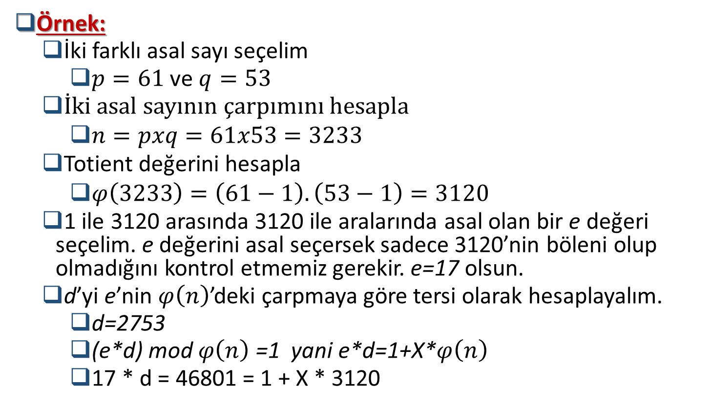
RSA Algoritması
Örnek:
İki farklı asal sayı seçelim
$p=61$ ve $q=53$
İki asal sayının çarpımını hesapla
$n=pxq=61x53=3233$
Totient değerini hesapla
$φ\left(3233\right)=\left(61−1\right).\left(53−1\right)=3120$
1 ile 3120 arasında 3120 ile aralarında asal olan bir e değeri seçelim. e değerini asal seçersek sadece 3120’nin böleni olup olmadığını kontrol etmemiz gerekir. e=17 olsun.
d’yi e’nin $φ\left(n\right)$’deki çarpmaya göre tersi olarak hesaplayalım.
d=2753
(e*d) mod $φ\left(n\right)$ =1 yani e*d=1+X*$φ\left(n\right)$
17 * d = 46801 = 1 + X * 3120

Slide 24
RSA Algoritması
Örnek:
17 * d = 46801 = 1 + X * 3120
X | (X * 3120) Mod 17
1 | 9
2 | 1
3 | 10
4 | 2
5 | 11
6 | 3
7 | 12
8 | 4
X | (X * 3120) Mod 17
9 | 13
10 | 5
11 | 14
12 | 6
13 | 15
14 | 7
15 | 16
D=2753

Slide 25
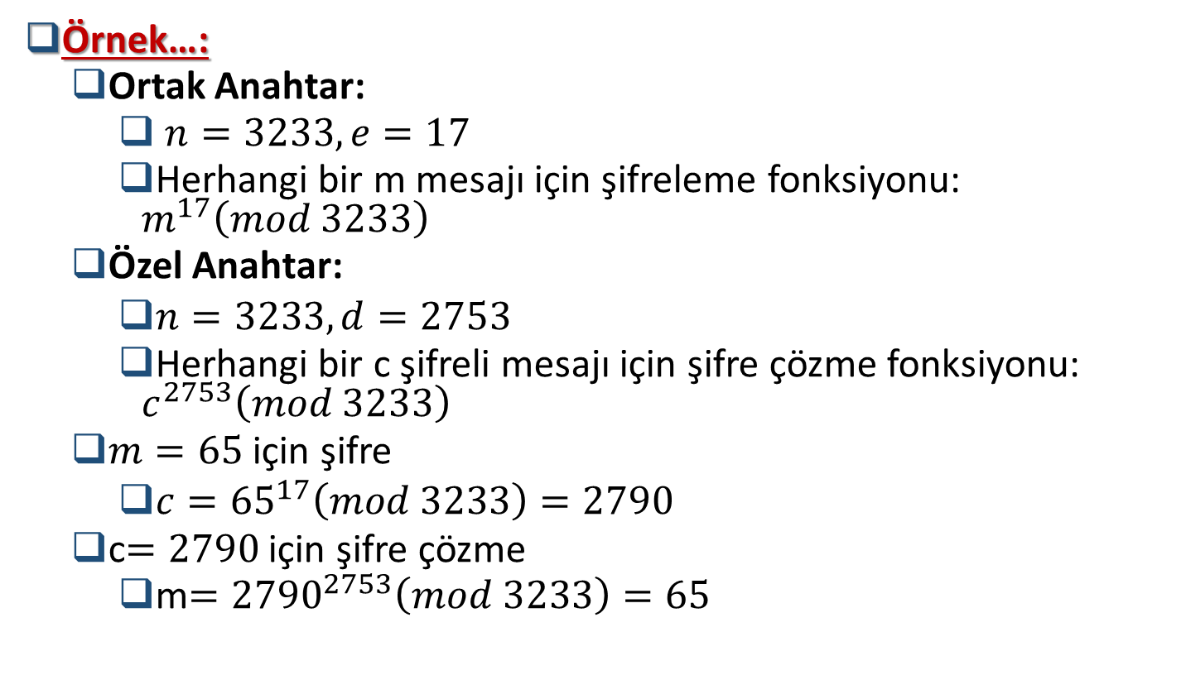
RSA Algoritması
Örnek…:
Ortak Anahtar:
$n=3233, e=17$
Herhangi bir m mesajı için şifreleme fonksiyonu: $m^{17}\left(mod 3233\right)$
Özel Anahtar:
$n=3233, d=2753$
Herhangi bir c şifreli mesajı için şifre çözme fonksiyonu: $c^{2753}\left(mod 3233\right)$
$m=65$için şifre
$c={65}^{17}\left(mod 3233\right)=2790$
c$=2790$için şifre çözme
m$={2790}^{2753}\left(mod 3233\right)=65$

Slide 26
RSA Algoritması
Örnek:
Ayşe Barış’a FEDA sözcüğünü şifreli olarak göndermek istiyor.
Barış gizli anahtarlar olan p ve q asallarını 2 ve 11 seçsin.
Burada N sayısı p.q=2.11=22 ve φ(N) sayısı ise (p-1).(q-1)=1.10 olacaktır.
Sırada bir e sayısı belirlemek var. e=7 seçilsin. (N, e) ikilisini (22, 7) olarak duyurur.
Ayşe bu ikiliye ulaşır ve göndereceği mesajı bu ikiliyi kullanarak şifreler. Aralarında aşağıdaki harfleri aşağıdaki gibi kodlama konusunda anlaştıklarını varsayalım.

Slide 27
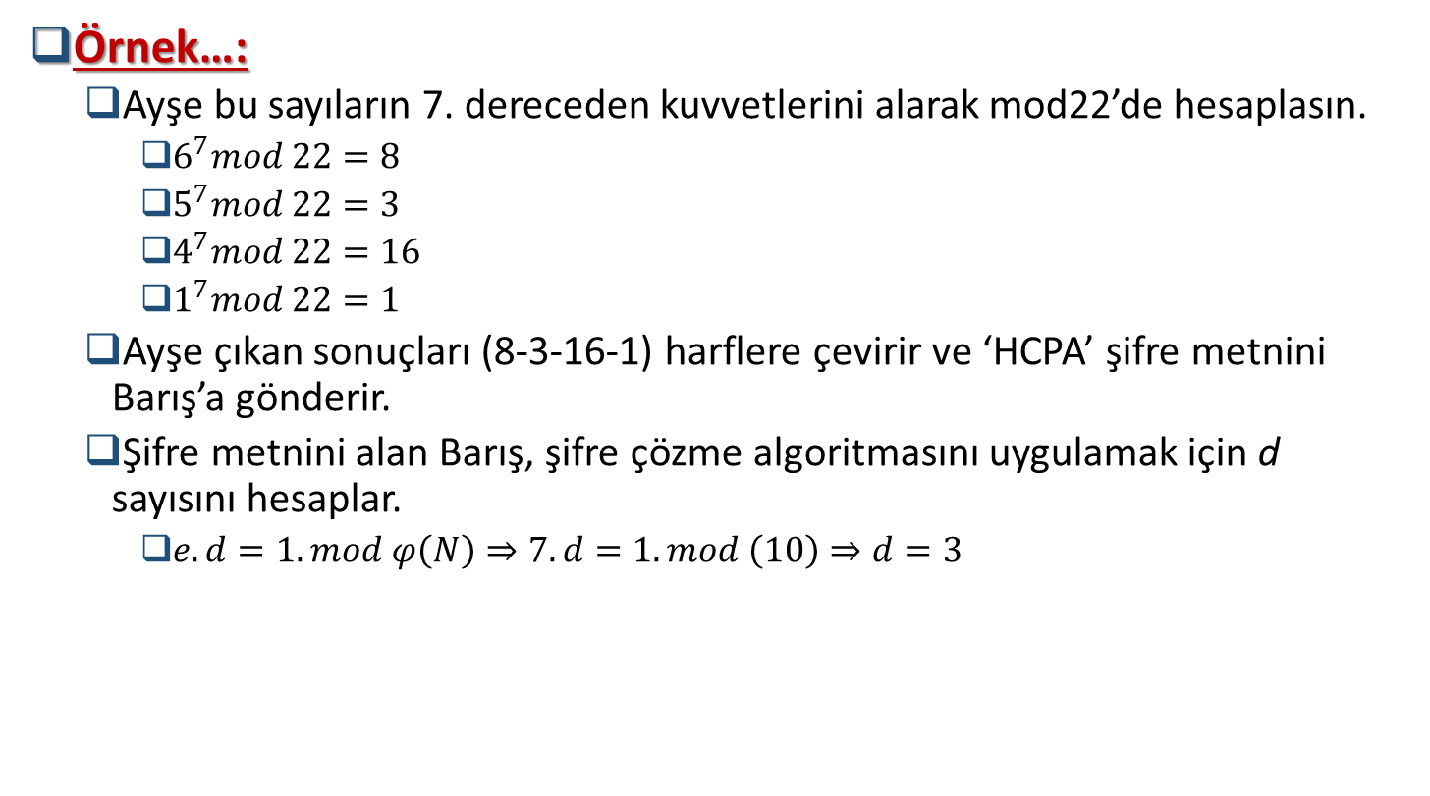
RSA Algoritması
Örnek…:
Ayşe bu sayıların 7. dereceden kuvvetlerini alarak mod22’de hesaplasın.
$6^{7}mod 22=8$
$5^{7}mod 22=3$
$4^{7}mod 22=16$
$1^{7}mod 22=1$
Ayşe çıkan sonuçları (8-3-16-1) harflere çevirir ve ‘HCPA’ şifre metnini Barış’a gönderir.
Şifre metnini alan Barış, şifre çözme algoritmasını uygulamak için d sayısını hesaplar.
$e.d=1.mod φ\left(N\right)⇒7.d=1.mod \left(10\right)⇒d=3$

Slide 28
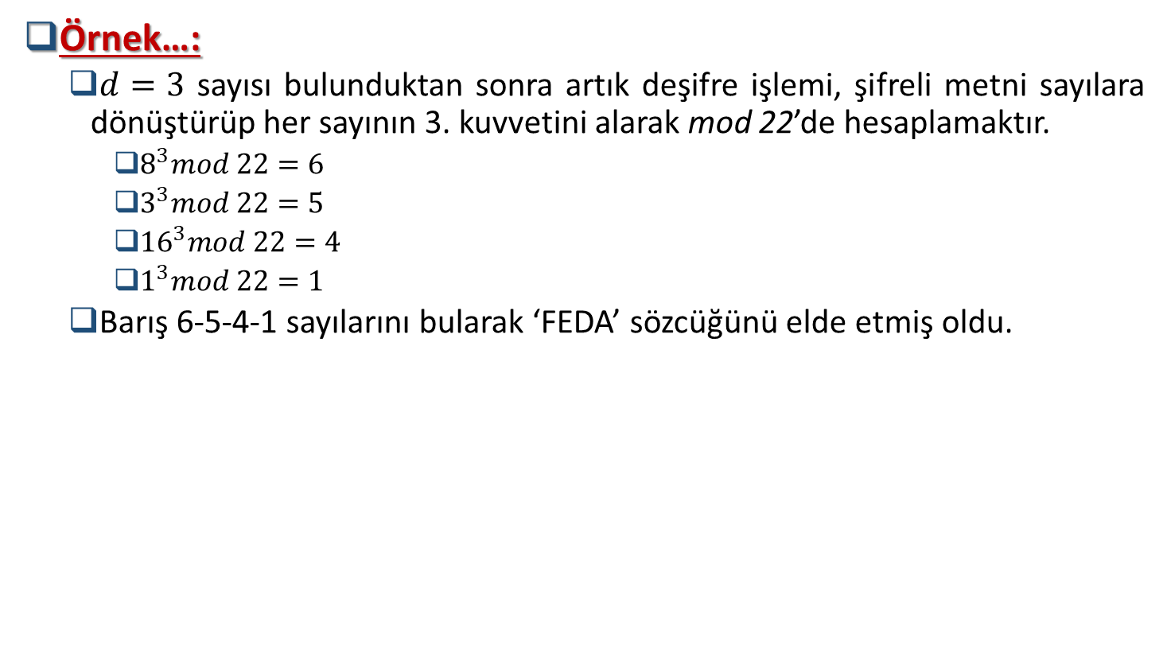
RSA Algoritması
Örnek…:
$d=3$ sayısı bulunduktan sonra artık deşifre işlemi, şifreli metni sayılara dönüştürüp her sayının 3. kuvvetini alarak mod 22’de hesaplamaktır.
$8^{3}mod 22=6$
$3^{3}mod 22=5$
${16}^{3}mod 22=4$
$1^{3}mod 22=1$
Barış 6-5-4-1 sayılarını bularak ‘FEDA’ sözcüğünü elde etmiş oldu.

Slide 29
RSA Algoritması
RSA algoritmasının en büyük dezavantajı;
Asimetrik bir şifreleme algoritması olması
büyük sayılarla işlem yapması nedeniyle yavaş olmasıdır.
Özellikle kablosuz ağ sistemlerinde bu algoritmanın kullanılması bazı sorunlara yol açabilir. Çünkü bant genişliğini fazlaca tüketir ve sistemi yavaşlatarak performans düşüşüne neden olur.
Büyük sayılarla işlem yapmak zor olduğu için güvenilirliği son derece yüksek olan bir şifreleme tekniğidir .

